Slide 1


POWER POINT
Alumno/a: Antonella Galván
Profesor/a: Andrea Gómez
Curso:1*A
2024

Slide 2

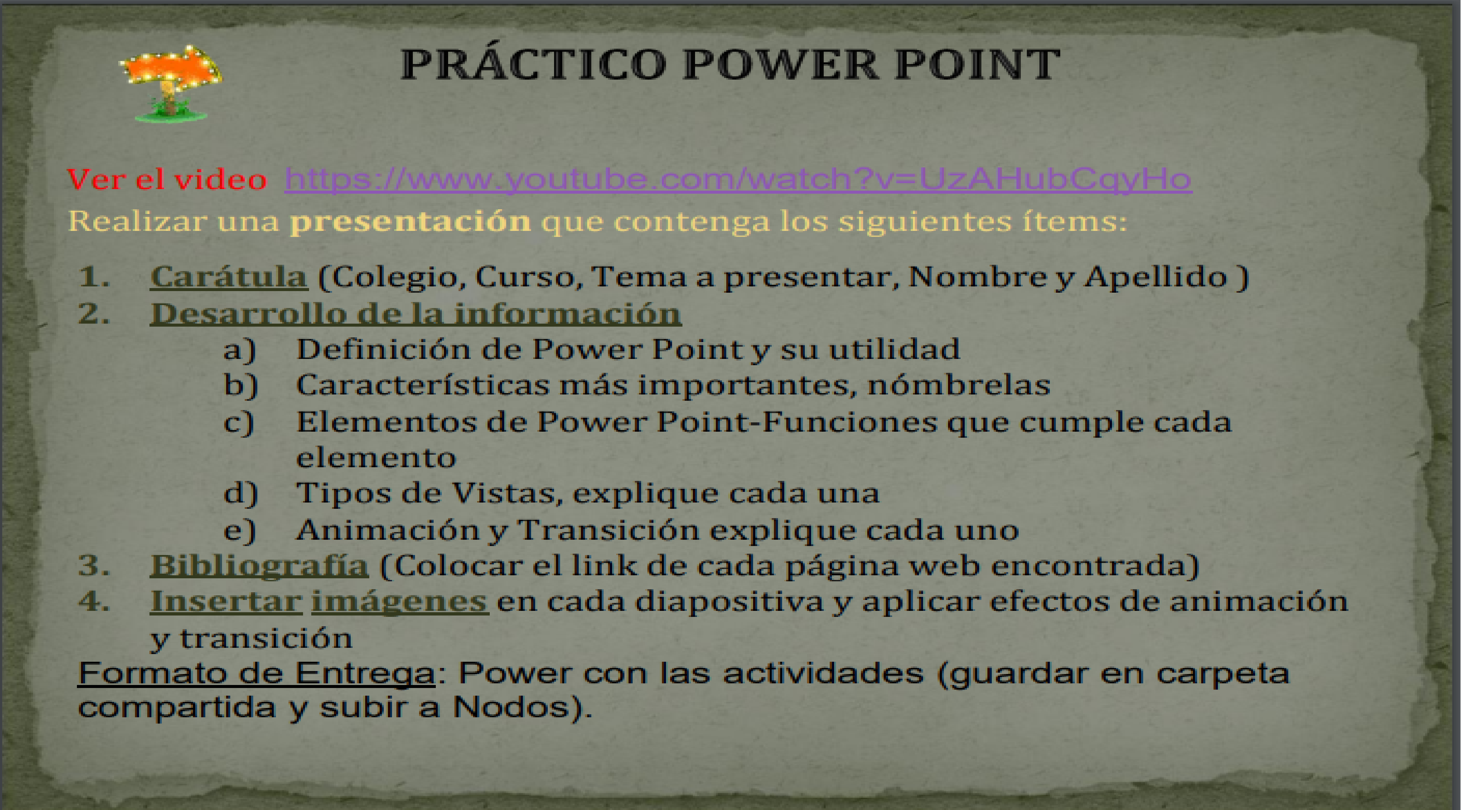

Slide 3
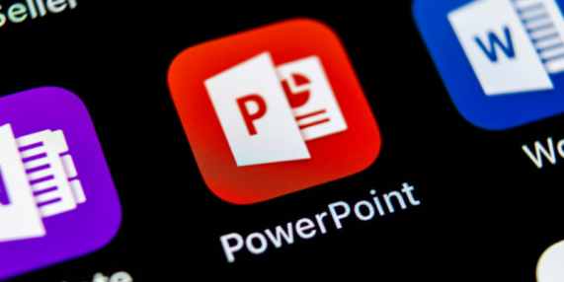

DEFINICION Y UTILIDAD
Es un software que permite realizar presentaciones digitales a través de diapositivas.
Su utilidad es crear presentaciones desde cero o una plantilla. Agregar texto, imágenes, gráficos y vídeos. Seleccionar un diseño profesional con el Diseñador de PowerPoint.
https://support.microsoft.com/es-es/office/-qu%C3%A9-es-powerpoint-5f9cc860-d199-4d85-ad1b-4b74018acf5b#:~:text=Con%20PowerPoint%20en%20su%20PC,con%20el%20Dise%C3%B1ador%20de%20PowerPoint

Slide 4
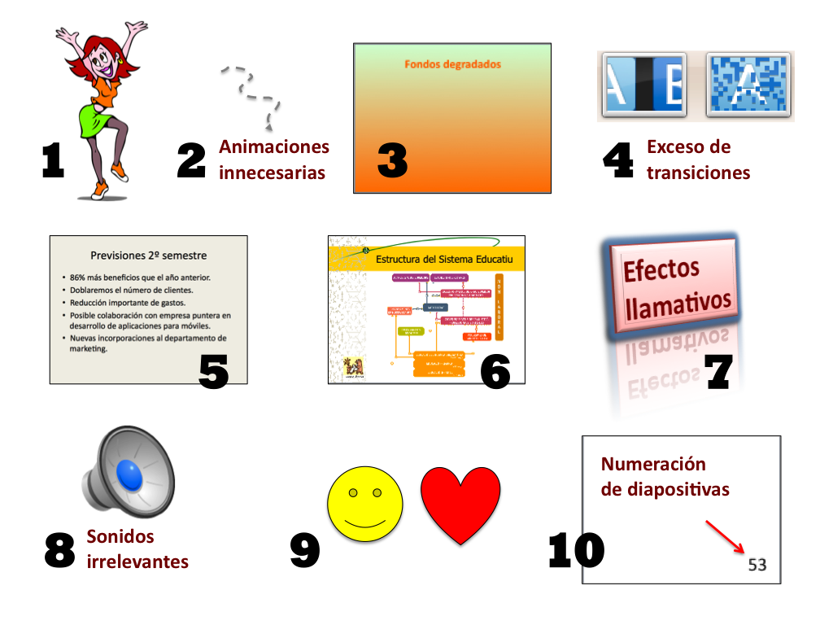

CARACTERÍSTICAS MAS IMPORTANTES
Posibilidad de usar plantillas auto determinadas y también personalizadas. ...
Crear textos con distintos formatos y colores. ...
Insertar imágenes, gráficos, símbolos y mucho más. ...
Utilización de animaciones. ...
Posibilidad de incluir audios al soporte visual.
https://tesisymasters.com.ar/para-que-sirve-power-point-ejemplo-incluido/

Slide 5

ELEMENTOS Y FUNCIONES
1. Barra de herramientas de accesos rápidos
Se caracteriza por que contiene normalmente las opciones
que se usan con mayor frecuencia, como son Abrir, Guardar,
Deshacer, etc.
Puedes personalizar dichos íconos a tu gusto.
2. Fichas o pestañas
Son una serie de separadores que contienen distintas funciones para utilizar dentro de la cinta de opciones, entre las que destacan Transiciones y Animaciones.
3. Cinta de opciones
Contiene todos los botones y comandos que necesitas para crear tus presentaciones en PowerPoint. Está compuesta de múltiples pestañas y estas, a su vez, contienen los comandos agrupados según su función, cada agrupación se llama Grupo de Herramientas y debajo tiene el nombre que lleva ese grupo en específico, por ejemplo, en la pestaña Inicio, se encuentra la cinta de opciones, uno de sus grupos de herramientas se llama «Portapapeles».

Slide 6

4. Cuenta de usuario
Desde aquí puedes ver tu cuenta de Microsoft, con la cuál está registrado tu producto de Office, puedes acceder a tu perfil y cambiar tu cuenta.
5. ¿Qué hacer? / Indicar
Este botón o comando te ayudará a buscar y encontrar
rápidamente algunas herramientas de PowerPoint y
elementos que desees usar para crear tu
presentación.
6. Panel de navegación de diapositivas
En esta área se muestra la cantidad de diapositivas que tienes en tu documento, puede moverlas de lugar, agregar o quitar, según tus necesidades.
7. Espacio de trabajo
Esta área, también llamada diapositiva en blanco, es el espacio de trabajo en PowerPoint, aquí agregarás todos los elementos que contendrá tu presentación digital.
8. Número de diapositiva
Este es un contador que te muestra principalmente el número de la diapositiva en la que te encuentras trabajando, así como el total de diapositivas que contiene tu presentación.

Slide 7

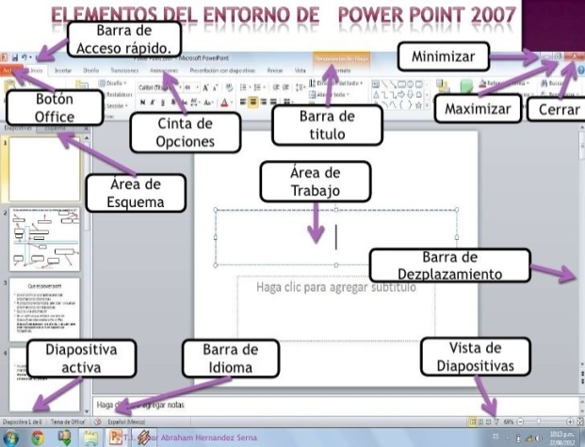
9.Notas
Cuando hagas clic en esta opción podrás agregar
notas en la diapositiva que te pueden ayudar cuando estés
realizando tu presentación en público.
10. Modos de visualización
Encontrarás cuatro formas de ver una presentación. Normal, clasificador de diapositivas y vista lectura, el último ícono se llama «Presentación con diapositivas» que explicaré más adelante.
11. Control deslizante del zoom
Con esta pequeña barra podrás acerca o alejar tu documento para visualizar los elementos como mejor prefieras.
12. Presentación con diapositivas
Este es uno de los pequeños botones más importantes dentro de PowerPoint, ya que es el que permite visualizar todo lo que has creado en tu presentación en pantalla completa, puedes oprimir este botón o hacer clic en tu tecla F5.
https://fernandoarciniega.com/elementos-de-la-pantalla-de-power-point/

Slide 8
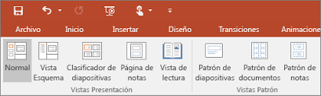
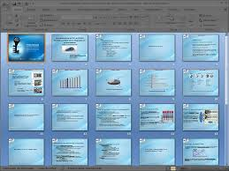

TIPOS DE VISTAS
Vista normal:La vista normal es la que se utiliza para trabajar habitualmente, con ella podemos ver, diseñar y modificar la diapositiva que seleccionamos.
Vista Clasificador de diapositivas:La vista Clasificador de diapositivas es una vista exclusiva de las diapositivas en forma de miniaturas.

Slide 9
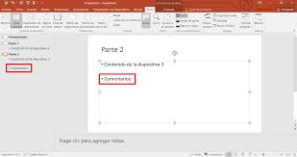
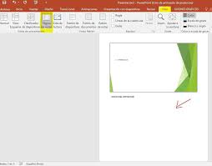

Vista Esquema: Muestra el texto de la diapositiva como un esquema, lo que resulta útil para comenzar a escribir el contenido: recopilar ideas, planear cómo desea presentarlas y cambiar el texto y las diapositivas de lugar.
Vista Página de notas: Agrega notas relacionadas con el contenido de cada diapositiva e imprímalas para usarlas como referencia mientras realiza la presentación, o cree notas para que la audiencia las vea impresas o en una página Web.
La vista Clasificador de diapositivas es una vista exclusiva de las diapositivas en forma de miniaturas.

Slide 10
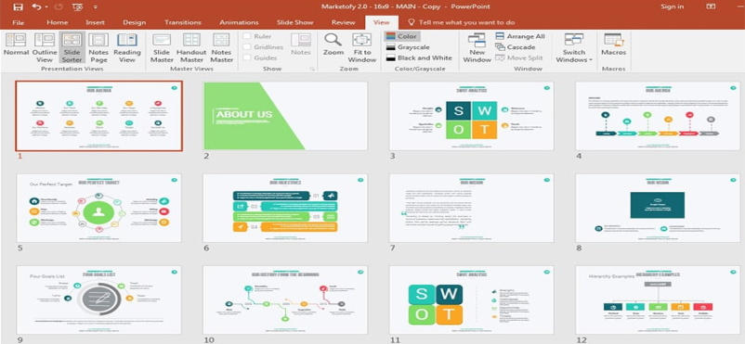
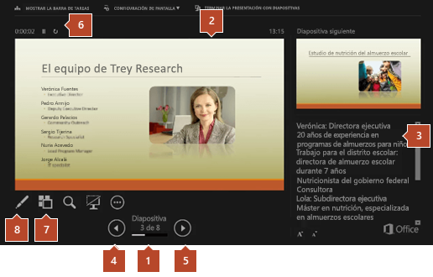

Vista Presentación con diapositivas: Reproduce la presentación a partir de la diapositiva seleccionada, con este tipo de vista podemos apreciar los efectos animados que hayamos podido insertar en las distintas diapositivas que forman la presentación.
Vista Moderador: Permite ver la presentación con las notas del orador en un equipo (su portátil, por ejemplo), mientras que el público ve la presentación sin notas en un monitor diferente.

Slide 11
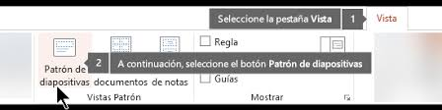

Vistas Patrón: Es una característica especial de PowerPoint que te permite modificar rápidamente las diapositivas y diseños de diapositivas de la presentación.
https://www.pedagogiabetania.org/wp-content/uploads/2020/11/7o-SESION-POWERPOINT-2007.pdf
https://www.duiops.net/manuales/powerpoint/powerpoint16.htm
https://www.duiops.net/manuales/powerpoint/powerpoint16.htm#google_vignette

Slide 12
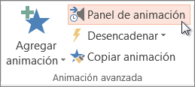

ANIMACÓN
Una animación es un efecto especial que se aplica a un solo elemento de una diapositiva, como texto, forma, imagen, etc. Una transición es el efecto especial que se produce al salir de una diapositiva y pasar a la siguiente durante una presentación.
¿Cómo hacer una animación?
*Seleccione el objeto de la diapositiva que desee animar.
*En la pestaña Animaciones , seleccione Panel de animación.

Slide 13

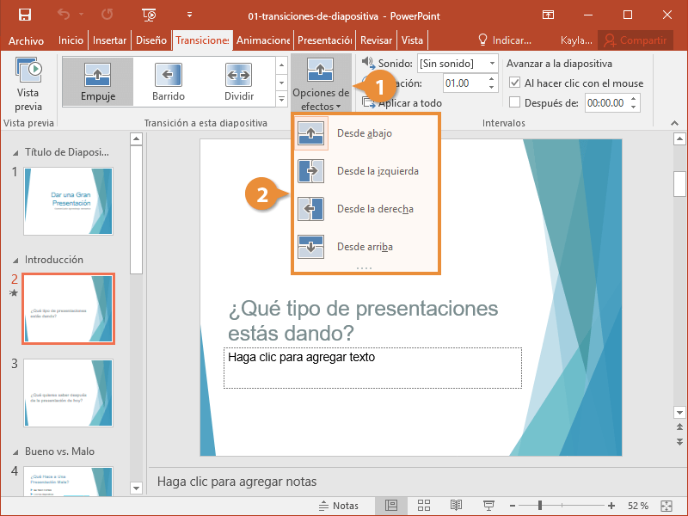
TRANSICIÓN
*Una transición es el efecto especial que se produce al salir de una diapositiva y pasar a la siguiente durante una presentación.
*Seleccione la diapositiva a la que quiere agregar una transición.
*Haga clic en la pestaña Transiciones y seleccione una transición. Seleccione una transición para obtener una vista previa.
*Seleccione Opciones de efectos para elegir la dirección y la naturaleza de la transición.
*Haga clic en Vista previa para ver el aspecto que tendrá la transición.
*Seleccione Aplicar a todo para agregar el efecto de transición a toda la presentación.

Slide 14
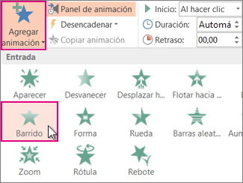
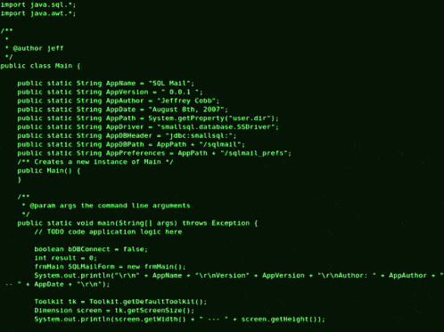
*Seleccione Agregar animación y elija un efecto de animación.
*Para aplicar otros efectos de animación al mismo objeto, selecciónelo, haga clic en Agregar animación y elija otro efecto de animación.
https://support.microsoft.com/es-es/office/aplicar-varios-efectos-de-animaci%C3%B3n-a-un-objeto-9bb7b925-ab0f-47d4-bc11-85d939194bed#:~:text=a%20un%20objeto-,Seleccione%20el%20objeto%20de%20la%20diapositiva%20que%

Slide 15

https://support.microsoft.com/es-es/office/agregar-transiciones-entre-diapositivas-3f8244bf-f893-4efd-a7eb-3a4845c9c971

